Slide 1
„Świadomość własnej przeszłości pomaga nam włączyć się w długi szereg pokoleń, by przekazać następnym wspólne dobro – Ojczyznę”.
Jan Paweł II- Poznań 1997

Slide 2
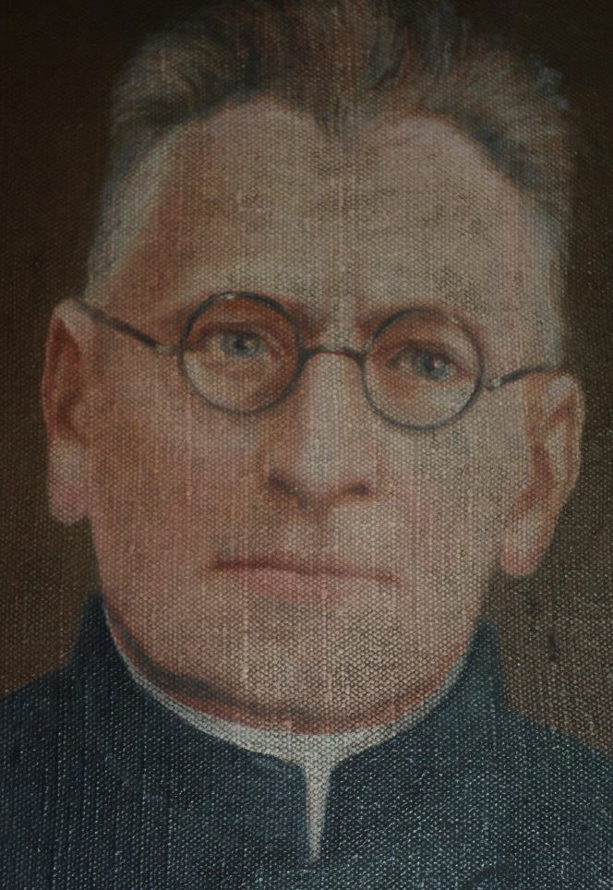
            KSIĄDZ
              LUDWIK PALUCH
1885- 1960
NIEZAPOMNIANY
KAPŁAN
Autor: mgr Alicja Lewandowska

Slide 3
Parafia Lesko
Utworzona w 1478 roku;
W roku 1939 obejmowała miejscowości: Lesko, Bezmiechowa, Huzele, Glinne, Jankowce, Łukawica, Manasterzec, Posada Leska, Postołów, Wola Postołowa, Weremień, Łączki; 3127 parafian;
39 proboszczów;
Kościół z roku 1539, konsekrowany w 1760, pw. Nawiedzenia Najświętszej Maryi Panny

Slide 4
Księża proboszczowie w lesku w latach1478- 1745.
Ze Zgłobnia Stanisław 1478
Z Koprzywnicy Jan 1483 – 1493
Stanisław 1498 – 1504
Konarski Jan 1526 – 1530
Z Ciechanowa Stanisław 1551
Z Radomia Józef 1551 – 61
Z Pilzna Albert 1562
Mikuliński Józef 1562 – 80
Z Brzezin Andrzej 1586
Piotrowski Grzegorz 1594 – 1597
Zbrodziński Jakub 1598 – 1609
Żebrowski Feliks 1609 – 1613
Mikołajewski Hieronim 1614 –1626
Nijowski Magnus 1627
Cursikowicz Adam 1640 – 1654
Brzeziński Gabriel 1654 – 1662
Stadnicki Kazimierz 1662 – 1672
Stadnicki Antoni 1689 – 1693
Ustrzycki Andrzej 1693
Sokolnicki Stanisław 1706 – 1718
Stadnicki Adam 1719 – 1745

Slide 5
Księża proboszczowie w lesku w latach 1475- 2013.
Praszałowicz Ludwik, prof. Sem. Duch. 1866 – 1897
Jelinek Julian 1897 – 1903
Dzierzyński Teofil 1903 – 1932
Orłowski Mikołaj 1932 – 1933
Paluch Ludwik 1933 – 1960
Wilk Józef 1961 – 1972
Marszałek Gabriel 1972 – 1974
Nawrocki Kazimierz 1974 – 2002
Bąk Mieczysław 2002 – nadal
Goźwiński Franciszek 1745 – 1746
Ekiert Michał 1746 – 1759
Jaworski Jakub 1754 – 1759
Urbański Antoni Bp. 1759 – 1770
Himmelryk Michał 1770 – 1776
Piotrowski Gracjan, satyryk
1783 – 1785
Nurkowski Narcyz 1787 – 1817
Grzymała Michał 1818 – 1831
Wolski Józef 1833-1865

Slide 6
Biografia
Ks. Ludwik Paluch urodził się dnia 6 lutego 1885r. w Nowosielcach k. Przeworska
Był szóstym dzieckiem Tomasza i Magdaleny z domu Bednarz
Rodzeństwo: Franciszek (zmarł w wieku 11 lat), Katarzyna, Wojciech, Maria, Salomea, Zofia (zmarła w wieku 7 lat), Franciszek (imię nadane dziecku w tej rodzinie po raz drugi), Stanisław (zginął w czasie I wojny światowej), Michał (zmarł przy narodzinach).
wyświęcony w 1911r., proboszcza parafii w Rychcicach, a także ekspozyta w Twierdzy i Wacowicach koło Drohobycza. 23 sierpnia 1930r. został mu nadany tytuł Kanonika oraz stanowisko wicedziekana w Drohobyczu, zaś 18 grudnia 1931r. tytuł Kanonika katedralnego z przywilejem noszenia rokiety i mantoletu.

Slide 7
POWOŁANIE DO LESKA
Dn. 4 sierpnia 1933r. ks. Paluch otrzymał pismo z Kurii Biskupiej w Przemyślu, w którym biskup Franciszek Barda napisał między innymi: „Niniejszem zawiadamiamy Wielebność Twoją, że otrzymałeś prezentę na probostwo w Lesku i za miesiąc będziesz wezwany do instytucji na to probostwo.”
Decyzja ta została ostatecznie przypieczętowana pismem z dn. 12 września 1933r., w którym został odnotowany fakt śmierci ks. Mikołaja Orłowskiego w dn. 20 maja 1933 r. oraz wzmiankowano, iż kolatorem i patronem parafii w Lesku jest August z Siecina Krasicki.

Slide 8
LIST OD HRABIEGO AUGUSTA KRASICKIEGO- FRAGMENT
„Pospieszam zawiadomić Wielmożnego ks. Kanonika, że podpisałem mu prezentę na probostwo w Lesku. W tradycji było, że dotychczasowi Prepozyci Lescy związani byli z Zamkiem Leskim latami wspólnie przeżytemi na innych probostwach naszego patronatu. (...) Sądzę, że w osobie WX Kanonika znajdę dla siebie i Zamku Leskiego szczerego przyjaciela, który tradycyjne stosunki między plebanią a Zamkiem w Lesku nadal nawiąże; a równocześnie wybrałem najlepszego kandydata na duszpasterza Parafii Leskiej, na którym to nowym polu pracy Jego składam serdeczne Szczęść Boże.”

Slide 9
Lesko- nowe probostwo
Wczesną jesienią 1933r. ks. Ludwik Paluch objął probostwo w Lesku. W 1934r. otrzymał godność wicedziekana, a w późniejszym czasie dziekana. Przed II wojną światową, w latach 1933-1939 włączył się czynnie w życie miasta:
„(...) ks. Kanonik pełnił szereg funkcji społecznych. Był m.in. wiceprezesem Zarządu Koła Towarzystwa Szkoły Ludowej, prezesem Zarządu Powiatowego PCK, wiceprezesem Koła Związku Oficerów Rezerwy oraz członkiem Zarządu Towarzystwa Kasynowego, a później Prezesem Rady Nadzorczej Towarzystwa Zaliczkowego w Lesku. Wspólnie z innymi zabiegał o utworzenie w Lesku szkoły średniej i szpitala. W jesieni 1934r. powołał komitet malowania kościoła (...) dzięki temu kościół otrzymał piękną polichromię i dwa malowidła ścienne: „Uciszenie burzy na morzu” i „Składanie hołdu Maryi przez wszystkie leskie stany” .(...) Zostały one wykonane w latach 1937-38 przez Jana Henryka Rosena.”
Józef Budziak: „Dzieje Leska 1918- 1939”- fragment

Slide 10
Jan henryk rosen
Jan Henryk Rosen (ur. 25 lutego 1891 r. w Warszawie,
zm. 22 sierpnia 1982 w Arlington koło Waszyngtonu) – polski malarz.
W latach trzydziestych był profesorem Politechniki Lwowskiej.
W I połowie lat 30. XX wieku wykonał m.in. polichromię kaplicy na Kahlenbergu pod Wiedniem i namalował w Castel Gandolfo na życzenie papieża Piusa XI dwie kompozycje o tematyce polskiej (ksiądz Augustyn Kordecki broniący Jasnej Góry w 1665 i ksiądz Ignacy Skorupka na czele żołnierzy polskich przeciw Armii Czerwonej w 1920).
W 1936 Jan Henryk Rosen pomalował kaplicę Seminarium Duchownego
w Przemyślu i kościół parafialny pw. Św. Marcina w Krościenku Wyżnym koło Krosna.

Slide 11
Jan henryk rosen
W latach 1937- 1938 wykonał freski w Kościele Parafialnym w Lesku: „Składanie hołdu Maryi”, „Uciszenie burzy na morzu” oraz herby kolatorów leskiej fary.
W 1937 wyjechał do Stanów Zjednoczonych na zaproszenie
ambasadora RP, hr. Jerzego Potockiego, by w sali recepcyjnej
ambasady malować obraz "Sobieski pod Wiedniem". Pozostał w
Stanach Zjednoczonych na stałe. Wykonywał witraże, mozaiki, polichromie i malował obrazy.
Dwa lata przed śmiercią namalował dla papieża Jana Pawła II obraz przedstawiający św. Stanisława biskupa.
Zmarł w Arlington koło Waszyngtonu. Źródło: wikipedia.pl

Slide 12
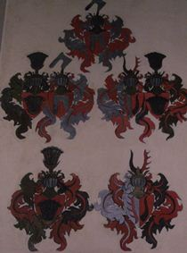
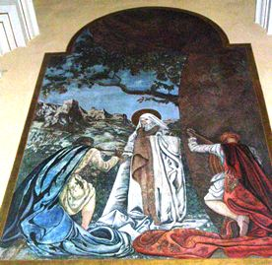
Źródło: strona internetowa Parafii Leskiej: http://www.lesko.przemyska.pl/index.php?option=com_content&view=article&id=100&Itemid=28

Slide 13
Dokonania ks. proboszcza
Instalacja światła elektrycznego w kościele,
Remont plebanii i wikarówki.
Działalność organizacji kościelnych, m.in. Bractwa Różańcowego, dobroczynnego Towarzystwa Dzieciątka Jezus, w którym bardzo czynnie działała hrabina Izabela Krasicka.
Dobra współpraca między probostwem rzymskokatolickim a prawosławnym. Proboszczem cerkwi greckokatolickiej był ks. Kanonik Julian Czuczkiewicz, zaprzyjaźniony z ks. Paluchem.

Slide 14
Józef Budziak: „dzieje Leska
1918- 1939”- fragment
„Każdego roku, 19 stycznia obchodzono wspólnie Święto Jordanu. Tego dnia już od rana w leskiej cerkwi gromadziły się tłumy wiernych grekokatolików z Leska i okolicznych wiosek, by przed południem uformować procesję. (...) na trasie, przy wtórze dzwonów leskiej fary dołączała do niej procesja z kościoła rzymskokatolickiego. Rozlegały się kolędy śpiewane na przemian po polsku i rusku. Nad wyrąbaną wcześniej przez mieszkańców Huzeli przeręblą stawali księża celebrujący uroczystość. Święcono wodę przez zanurzenie w nurtach Sanu płonących świec umocowanych na trójramiennym świeczniku. Gdy uroczystość dobiegła końca, ludzie nabierali święconej wody w przyniesione z sobą naczynia i udawali się do domów, a księży obydwu obrządków podejmował na zamku August hr. Krasicki.”
Józef Budziak: „Dzieje Leska 1918- 1939”- fragment

Slide 15
Ii wojna światowa 1939- 1945
We wrześniu 1939r. Niemcy zajęli teren dekanatu leskiego, uderzając od zachodu, zaś od południa wkroczyły wojska słowackie. Lesko zostało zajęte przez wojska niemieckie 10 września 1939r. Natomiast w wyniku działań 17 września 1939r. oraz traktatu o przyjaźni i granicach pomiędzy Niemcami a ZSRR Niemcy wycofali się, a Rosjanie zajęli wschodnie tereny Rzeczypospolitej po rzekę San, na której ustalono linię demarkacyjną. Od 1 listopada 1939r., po fikcyjnych wyborach 22 października Lesko znalazło się po stronie sowieckiej i stało się siedzibą władz rejonu w związku z wprowadzeniem nowego porządku polityczno– administracyjnego. Urzędy administracji sowieckiej miały siedzibę w zamku. Zajęto również plebanię; w dwóch pokojach na plebanii i w całej wikarówce kwaterowali żołnierze sowieccy. NKWD było w dotychczasowym budynku policji. Z Leska, według szacunku ks. Palucha, wywieziono w głąb Rosji ok. 200 osób.

Slide 16
Ii wojna światowa 1939- 1945
W czerwcu 1941r. został podziurawiony dach na wieży i kościele.
We wrześniu 1944 r. pociski uszkodziły kościół przy oknach, a także plebanię, wikarówkę i dom kościelny.
Działalność Rady Głównej Opiekuńczej. Na czele agendy w Lesku stał ks. Paluch. Rada opiekowała się m.in. ochronką prowadzoną od 1943 r. przez Siostry Służebniczki Starowiejskie. Polski Komitet Opiekuńczy w Lesku wydawał ok. 50-80 obiadów dziennie, odzież, obuwie, żywność. Ks. Ludwik Paluch odstąpił część pola pod uprawę warzyw, zaś na plebanii prowadził dożywianie uchodźców, uciekinierów, potrzebujących.
okupant dokonywał wywozu młodych ludzi na roboty do Niemiec. Z Leska wyjechało przymusowo ok. 200 osób. Na ludność spadały także represje za nieprzestrzeganie okupacyjnego prawa

Slide 17
Ii wojna światowa 1939- 1945
W czasie działań frontowych jesienią 1944r. majątek kościelny uległ znacznemu zniszczeniu. Została uszkodzona plebania, wikarówka, stodoła i stajnia; zniszczeniu uległy także szaty liturgiczne i sprzęt kościelny. Ks. Ludwik Paluch zanotował w 1944r., że na Wołyniu Ukraińcy zamordowali ok. 60 Polaków wysiedlonych wcześniej z parafii Lesko. Wieści te powodowały panikę wśród ludności tym bardziej, że w Bieszczadach rozpoczęły się już wcześniej ataki ze strony zbrojnych oddziałów ukraińskich.
W sierpniu i wrześniu 1944r. przez tereny dekanatu leskiego przeszedł front. W Lesku okupacja niemiecka zakończyła się 14 września 1944r.

Slide 18
Po wojnie
Ks. Kanonik utworzył po wojnie Radę Parafialną, w skład której weszli m.in.: Franciszek Grzybowski, Jan Rządca, Władysław Starakiewicz, Józef Makowski, Tadeusz Baran, Stanisław Grzybowski, Józef Grzybowski (kościelny), Edward Woźniak, Wiktor Bocheński, Władysław Szmyd, Antoni Grzybowski, Adam Różycki, Stanisław Słotwiński. W latach 50. z inicjatywy ks. Proboszcza dobudowano piętro na wikarówce. Ks. Paluch po wojnie kontynuował swoją działalność społeczną, był m.in. członkiem Rady Nadzorczej utworzonego 7 listopada 1947r. Banku Spółdzielczego Ziemi Leskiej. Mieszkańcy Leska wspominają, że był bardzo szlachetny, wspomagał potrzebujących. Znał trudną sytuację życiową niektórych wiernych i często wzbraniał się przed przyjmowaniem od nich ofiar na rzecz kościoła. Był bardzo życzliwy i prostolinijny.

Slide 19
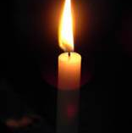
Ks. Ludwik Paluch zmarł w Lesku 18 listopada 1960r.
w wieku 75 lat.
W uroczystościach pogrzebowych uczestniczyło 44 księży oraz wielu mieszkańców Leska i okolic. Trumna z ciałem księdza spoczęła w grobowcu w starej części leskiego cmentarza, gdzie w roku 1933 pochowano ks. Mikołaja Orłowskiego.

Slide 20
Źródła historyczne:
1. Józef Budziak – „Dzieje Leska 1918–1939”;
2. Józef Budziak – „Zabytki Sakralne Leska”;
3. Franciszek Oberc – „Dekanat leski” w: „Kościół Katolicki
w Brzozowskiem i Sanockiem 1939–1945”;
4. Księga Zmarłych Parafii Leskiej;
5. W. Lutecki – „Historie niektóre ziemi sanockiej”;
6. Źródła archiwalne.

Slide 21
„O wojnie”- fragment Kazania z 1920r.
„W napadzie szalonej pychy krzyżackiej, chcąc podbić prawie całą Europę pod swoje jarzmo, rozpętał Niemiec straszliwą wojnę światową i chcąc tym łatwiej dopiąć celu wywołał w Rosji bratobójczą rzeź – a u nas wojnę między bratnimi narodami – mordy, rabunki, i niszczenie mienia ludzkiego, mordy niewinnych ofiar, bo jakżeż inaczej nazwać bombardowanie Lwowa, miast, miasteczek i wsi.
I kiedy Ojczyzna nasza dzięki Opatrzności zmartwychwstała, w tej chwili rzucili się wrogowie ze wszystkich stron jak szakale, by znowu ją jak ongiś, rozdrapać na części państwo, nim się wzmocni. A jednak Matka Najświętsza Królowa Korony Polskiej obroniła kraj i naród od zguby – wspomogła w tej częściej chwili łaską, bo ona jest wspomożeniem wiernych i kto dziś odważy się zaprzeczyć, że wszystko czym się dzisiaj serce nasze raduje – zawdzięczamy przede wszystkim Matce Najświętszej. Dlatego również powinniśmy wołać do Matki Bożej – „Tyś sława Polski, Tyś wesele, Tyś cześć ludu naszego”.
(1920r.)

Slide 22
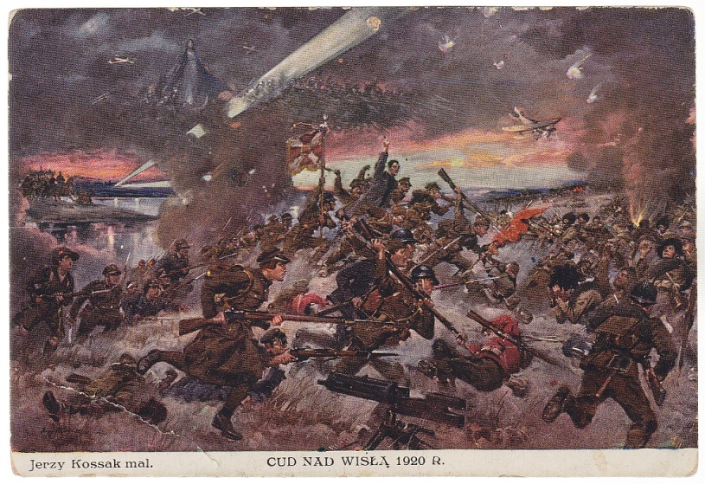

Slide 23
„O oddawaniu czci najświętszej Maryi Pannie”- fragment Kazania z 1920r.
„Najświętsza Maryja Panna starła głowę ducha ciemności, zwyciężyła szeregi nieprzyjacielskie i cały naród ludzki od wiecznej wyswobodziła niewoli. Przewidział Pan Bóg, że tylko ona najgodniej jego zamiarom odpowie, dlatego też Ją do macierzyństwa wywyższył. Maryja, będąc Matką Syna Bożego jest zarazem Matką naszą; co Chrystus miał najdroższego na tym świecie, to nam w testamencie zapisał. Ona jest Matką naszą, nikt o tym wątpić nie będzie, bo któż jest, który by jej macierzyńskiej na sobie nie doświadczył opieki. Każdy mógł się przekonać, jak bezpieczne jest życie tego, którego ona opiekuńczą dłonią w życiu kieruje i płaszczem swym macierzyńskim osłania(…)

Slide 24
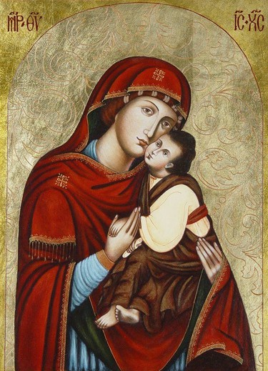
„O oddawaniu czci najświętszej Maryi Pannie”- fragment Kazania z 1920r.
Dzisiaj niestety nie widać, by ludzie czuli się szczęśliwymi i zadowolonymi, dziś biedni zazdroszczą bogatym, dziś każdy chce rozkazywać, a nikt słuchać. Jakaś burza wisi w powietrzu i lada iskra może rozpalić namiętności ludzkie, bo nienawiść stanowa opanowała ogólnie serca ludzkie.
Prośmy więc Matkę Najświętszą, by w Ojczyźnie naszej zapanowała miłość i zgoda wszystkich stanów, a Matka Pięknej Miłości wyprosi dla kraju naszego błogosławieństwo.”

Slide 25
„Kazanie na święto Trójcy Przenajświętszej, 30 maj 1920r.”
„O Cnotach Boskich”- „Wiara”
„Podług też rozkazu Chrystusowego rozeszli się apostołowie po całym świecie, wszędzie ogłaszając naukę Jego i wszystkich do zachowywania przykazań Jego zachęcając. Z biegiem czasu światło prawdziwej wiary i do nas zawitało i nie potrzebujemy w ciemnościach błądzić. Wiara nasza polega na tym, abyśmy uznali, że apostołowie i dziś ich następcy – biskupi i kapłani nie opowiadają swych własnych zdań, ale naukę Mistrza swojego, i wszystko co czynią to czynią w imię Jezusa Chrystusa.

Slide 26
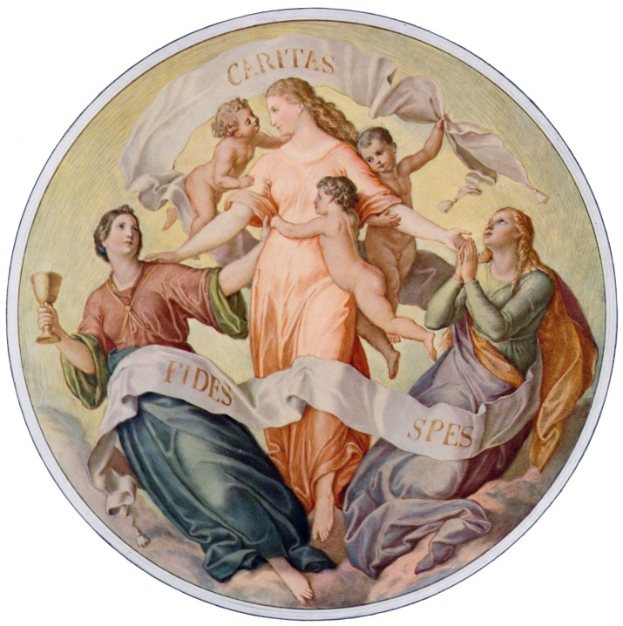
Wiara święta polega na przekonaniu i tej niezachwianej pewności, że w Kościele Chrystusowym złożony jest skarb. To prawdy, których duszą i sercem trzymać się należy, jeżeli chcemy osiągnąć zbawienie – tutaj złożone są Sakramenty Święte, które poświęcają dusze nasze i jednają nas z Bogiem. Tutaj sprawuje się Najświętsza Ofiara za żywych i umarłych i tutaj ogłasza się Słowo Boże, które przypomina, co czynić mamy.”

Slide 27
„Kazanie na święto Trójcy Przenajświętszej, 30 maj 1920r.”
„O Cnotach Boskich”- „Nadzieja”
„A nadzieja jest to dar Niebios, który pociesza człowieka choćby w najgorszym położeniu, pokrzepia stroskaną duszę i tak największy nędzarz jak i bogacz lepszych oczekuje czasów, a nawet ostatnie tchnienie oddaje człowiek w tej nadziei, że do lepszego idzie życia. Człowiek tedy, chrześcijanin, wśród ucisków i boleści, myślą powinien się zwracać ku Bogu, a zwracać się powinien zwłaszcza przez modlitwę.”

Slide 28
„Kazanie na święto Trójcy Przenajświętszej, 30 maj 1920r.”
„O Cnotach Boskich”- „Miłość”
„Z wiary świętej i nadziei wynika trzecia cnota: miłość chrześcijańska. Miłować Boga nade wszystko to znaczy zachowywać przykazania jego – wszystko znieść, choćby najokropniejsze, wszystkiego, choćby było najmilsze wyrzec się, gdy tego od nas Prawo Boże wymaga. Tak Pana Boga miłował Abraham, gdy na Jego rozkaz gotów był najmilszego syna poświęcić.
Otóż to są te trzy Boskie cnoty, na których się religia nasza święta opiera, a które konieczne są nam do zbawienia, a jakżeż my je pojmujemy? Czy tak, jak należy rozumieć, by osiągnąć szczęście przyszłe?”

Slide 29

Otóż to są te trzy Boskie cnoty, na których się religia nasza święta opiera, a które konieczne są nam do zbawienia, a jakżeż my je pojmujemy? Czy tak, jak należy rozumieć, by osiągnąć szczęście przyszłe?”

Slide 30
Kazanie na uroczystość św. Antoniego, 30 czerwca 1922r.
„Dziwnym jest zadanie każdego z nas ludzi tu na ziemi i dziwne jest przeznaczenie. Człowiek żyje na ziemi – przywiązany jest do rzeczy ziemskich, a ma działać dla Nieba i niebieskich rzeczy ma pożądać. Ma dążyć do wieczności, a wszystko, co ma na ziemi ma być tylko środkiem do tego wielkiego celu – do Nieba. Wielu niestety ludzi zapomina o tym celu – oddani rzeczom doczesnym zapominają o wieczności i żyją tylko dla tego świata. Przypatrzcie się temu przestworowi, który nazywamy światem, jaki panuje w nim ład i porządek i jak ciałom niebieskim dał Pan Bóg prawa i zakreślił im pewne granice, tak też dał i rodzajowi ludzkiemu – temu królowi wszelakiego stworzenia – dał pewne prawa, czyli przykazania, bez których człowiek byłby rozpętanym zwierzęciem. A zachowywanie tych Praw Bożych nazywa się właśnie miłością stwórcy, miłością Boga.

Slide 31
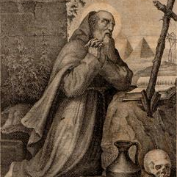
Taką miłością odznaczał się św. Antoni, bo wszystkie cnoty jego dają się sprowadzić do miłości Boga doskonałej. Z miłości ku Panu Bogu wyrzekł się wszystkiego, zerwał z tym światem i wstąpił do klasztoru, tam naśladując Chrystusa Pana, spełniał najniższe posługi w czasie wolnym od modlitw i rozmyślań. ”
Św. Antoni Pustelnik

Slide 32
Kazanie na uroczystość św. Anny,
26 lipca 1929r.
„O pracy”
„Prawie że powszechny los naszego życia na ziemi jest taki, że jedni tam szukamy szczęśliwości, gdzie jej nie masz prawdziwej, a drudzy uciekamy od drogi, która do szczęśliwości prowadzi i na takich poprzestajemy sprawach, które ani nam zasługi na wieczność, ani chwały u potomnych nie dadzą.
Większą szczęśliwość serca miał św. Jan Chrzciciel w więzieniu aniżeli Herod na tronie dręczony wyrzutami sumienia. Większą spokojność w duszy miał św. Wawrzyniec na ogniu aniżeli Neron w swojej potędze. Jeżeli szczęśliwość doczesna i wieczna jest skarbem w roli ukrytym, to potrzeba pracy, aby ten skarb szczęśliwy z zakopania wydobyć.

Slide 33
Kazanie na uroczystość św. Anny,
26 lipca 1929r.
Jeżeli ta szczęśliwość jest perłą, więc potrzeba pracy, aby tę tak drogą i pożądaną perłę wynaleźć. Praca jest matką szczęścia – praca i pilność rodzi bogactwo, daje siłę i wytrwałość, a duszy spokojność i wesołość.
Na świecie są różne stany i zawody. Tak było i będzie i żadna moc ludzka tego nie zmieni, bo Bóg tak sam ustanowił. Dziś trudno o dobrych rzemieślników, robotników polowych, bardzo trudno o dobre i wierne sługi. Każdy od Boga ma przeznaczoną pracę i pracą swą przyczynia się do szczęścia drugich – do czego i św. Paweł napomina: „Proszę was, abyście chodzili drogą powołania, którą wam Bóg wyznaczył.”. W Imię Boże pracuje ten, kto pracuje rzetelnie i nie zaniedbuje rzeczy ważnych dla mniej ważnych. W Imię Boże pracuje ten, kto uświęca pracę pobożnymi myślami, modlitwą, a przede wszystkim poddaje się woli Bożej i ufności w Jego Opatrzność.”

Slide 34
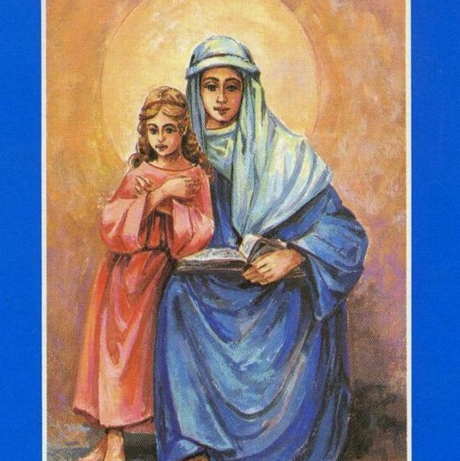
W Imię Boże pracuje ten, kto pracuje rzetelnie i nie zaniedbuje rzeczy ważnych dla mniej ważnych. W Imię Boże pracuje ten, kto uświęca pracę pobożnymi myślami, modlitwą, a przede wszystkim poddaje się woli Bożej i ufności w Jego Opatrzność.”
Św. Anna

